Slide 1
Літературознавчі наукові тексти англомовних видань та особливості їх перекладу українською мовою Доповідач: Варданян М.В.

Slide 2
- якісна перекладна наукова література - презентація наукових здобутків українців у світі

Slide 3
переклад термінів
специфіка перекладу окремих наукових жанрів
І. Алексєєва
Л. Білозерська
А. Д’яков
Ю. Жлуктенко
Б. Климзо
Л. Нелюбін
В. Михайліченко та О. Хавкіна
С. Радзієвська В. Розенцвейг

Slide 4
Об’єкт дослідження – переклад текстів наукового стилю. Предмет вивчення – літературознавчі наукові виданнях та їх переклад з англійської мови українською. Мета дослідження полягає у визначенні особливостей перекладу наукових текстів літературознавчого спрямування.

Slide 5
Наукова новизна
- систематизація понять щодо особливостей перекладу наукових текстів літературознавчого спрямування
- специфіка перекладу англомовних видань українською мовою

Slide 6
Структура роботи
Теоретичні основи функціонального стилю наукової літератури
Методологічні проблеми перекладу наукових текстів
Англо-український переклад наукових текстів літературознавчого спрямування

Slide 7
Теоретичні основи функціонального стилю наукової літератури
Головні ознаки наукового стилю
ясність, точність, логічність, стислість
Лексика наукового стилю
спеціальні терміни, абстрактні слова і поняття, наукова фразеологія, іншомовні слова
Жанрові форми наукового тексту
стаття, монографія, підручник, реферат, анотація, довідник тощо

Slide 8
Методологічні проблеми перекладу наукових текстів
Лексичні трансформації
перестановка;
заміна;
додавання;
вилучення;
комплексна трансформація
Граматичні трансформації
перестановка;
заміна;
додавання;
вилучення;
комплексна трансформація.

Slide 9
Англомовні наукові видання
монографія з теорії літератури
наукові статті з літератури для дітей та юнацтва у рецензованому науковому журналі
літературознавчі енциклопедії

Slide 10
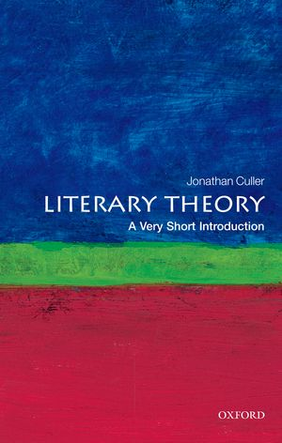
Jonathan Culler Literary Theory
Лексика:
спеціалізовані терміни
загальнонаукова лексика
назви культурних епох, поняття методології гуманітарних наук,
назви праць інших учених, вживаються абстрактні іменники
Граматика:
теперішній час,
вживання складних речень, активних і пасивних, питальних і спонукальних конструкцій, неозначено-особових та безособових речень, вставних конструкцій та кліше, вживання особового займенника «Я», а також оцінної лексики

Slide 11
International Research in Children’s Literature
Лексика:
Терміни на позначення методологічних уподобань автора публікації,
власне літературознавчі терміни,
вживання загальнонаціональних лексичних одиниць та словосполучень, пов’язаних з предметом дослідження дитячої літератури,
власні назви, топоніми,
реаліі

Slide 12
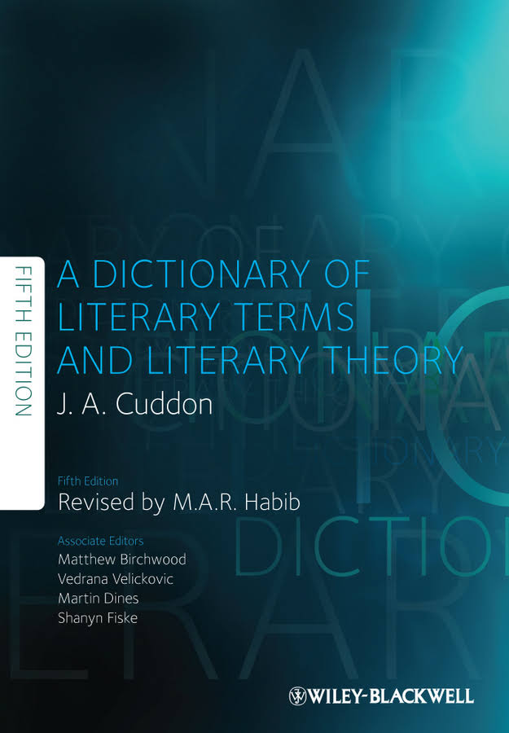
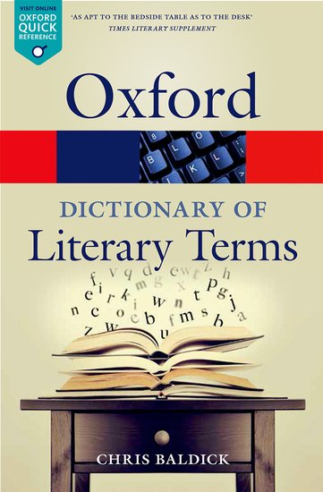
Енциклопедичні статті
John Anthony Cuddon A dictionary of literary terms and literary theory
Chris Baldick The concise Oxford Dictionary of Literary Terms

Slide 13
Тезаурус основної лексики англомовних наукових текстів на літературознавчу тематику
Понад 100 термінів
Структура словникової статті: реєстрове слово, значення, еквівалент

Slide 14
Алгоритм реалізації перекладу наукових текстів
Ознайомлення
Переклад
Редагування

Slide 15
Літературознавчі наукові тексти англомовних видань та особливості їх перекладу українською мовою Доповідач: Варданян М.В.

